Slide 1

基于物联网技术的智
能气味感知与控制系统
学校：南昌理工学院
赛道：高教组
组别：创意组
项目负责人：刘子霖
团队成员：纪晓龙、李文强、申美玉
林松、谢永康、黎毅诚、肖林建

Slide 2

项目介绍
存在的问题而研发的设备
智能
便捷
智能气味控制系统给人们带来了更多的舒适，通过手机等设备传输显示信息。
方便用户再通过如点外卖等方式购买食物时，简单的操作而获得气味信息。
真实
体验
智能气味控制系统提供更加真实的视、听、嗅感知体验，满足人们需求。
用户通过智能气味感知系统实现了对气味的可控呈现，将气味体验与智能设备相结合。
“智能气味控制系统”是一套系统设备，商家在线下可以通过这个设备实时上传气味数据到互联网，使消费者能通过该设备来输出气味。

Slide 3
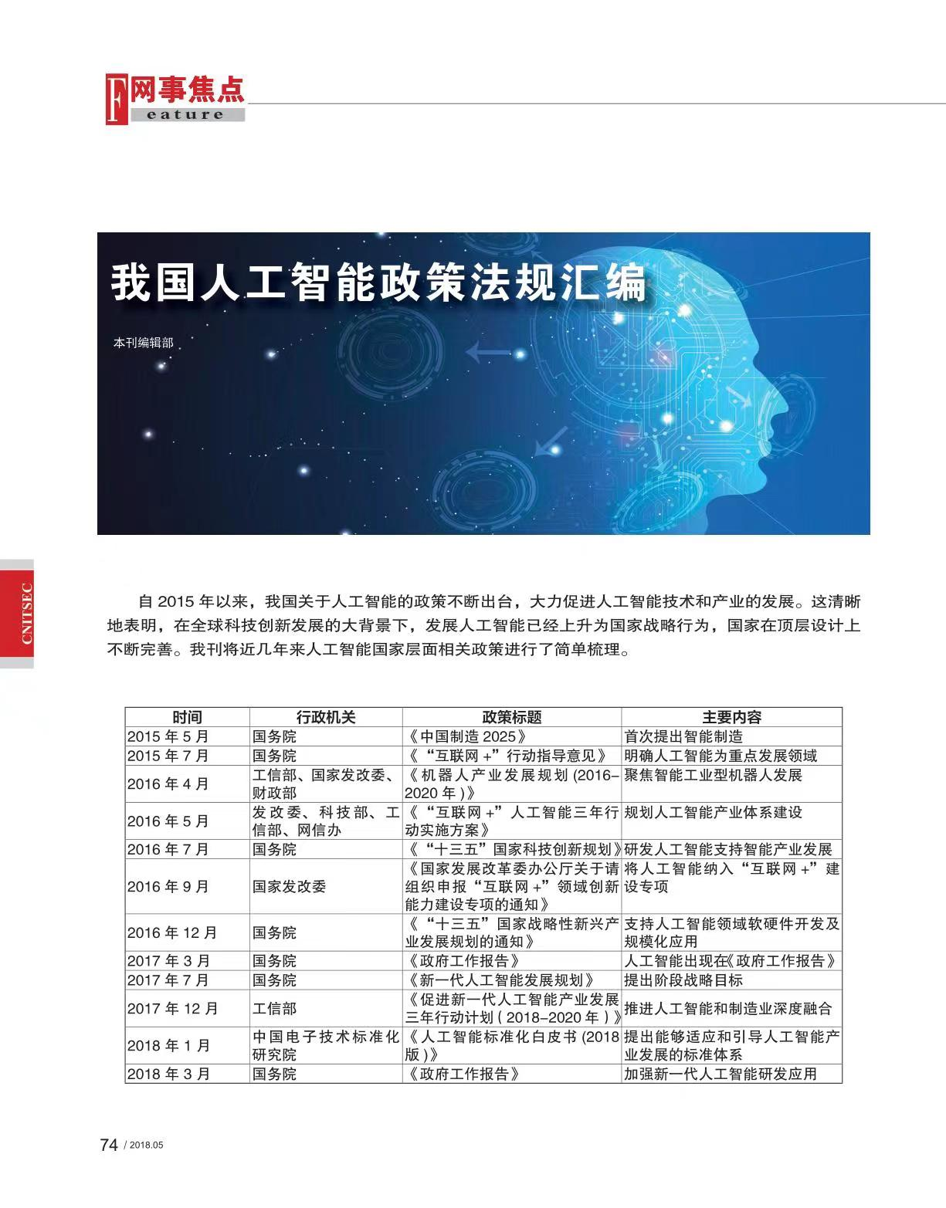
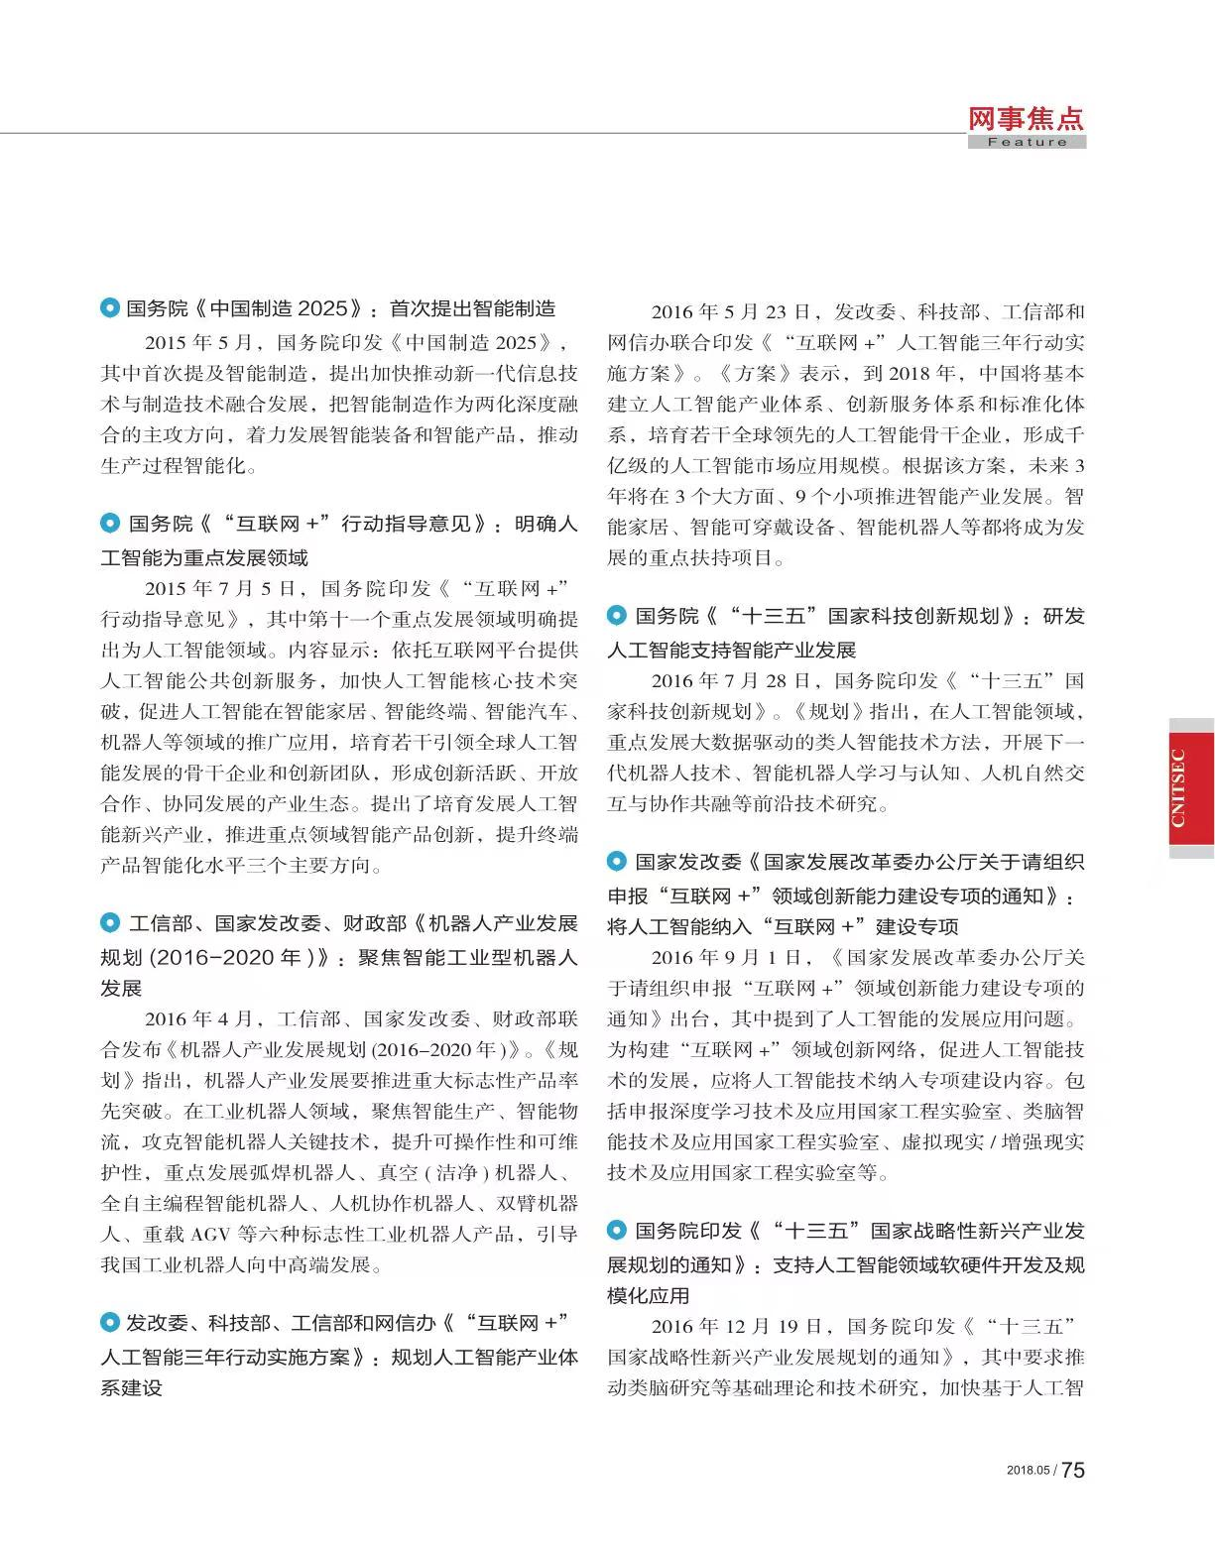
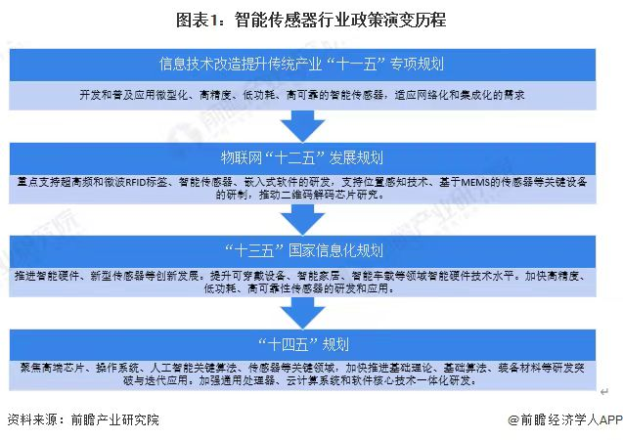
国家政策，食品安全/人工智能，国家支持传感器应用发展
政策背景
01
国家下达标准，符合国家室内空气检测标准的环境引导下，”智能气味控制系统“需求必将增加。

Slide 4
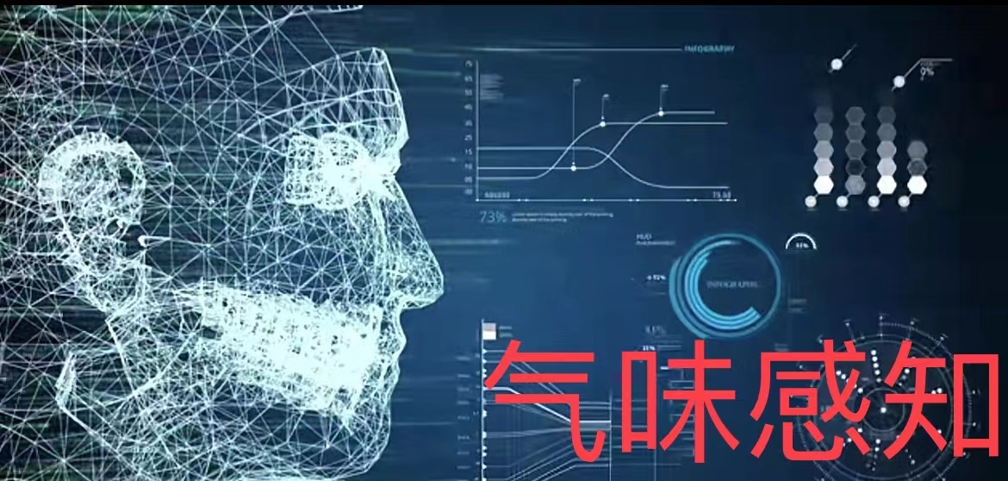
市场背景
图老鼠鸭脖，全国范围内，学校，餐厅食品安全，实地考察图（为真实）
在智能越来越普及的今天，特别是在用餐场景中，更多人关注如何让食物的气味更加丰富、真实、美味。当前市场上的电子嗅觉产品多数是通过智能手机等设备传输、显示信息，而并没有将气味体验融入其中。
01
互联网大力发展，外卖行业大势所趋，智能气味感知系统必将逐年上升，引入餐饮行业必然现象。

Slide 5
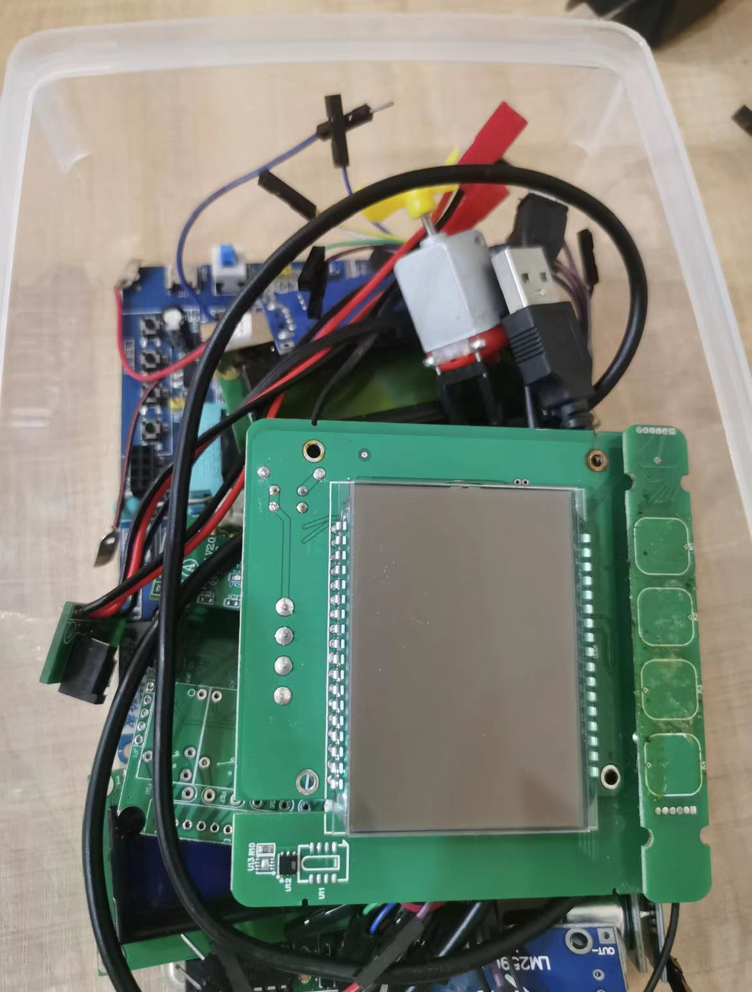
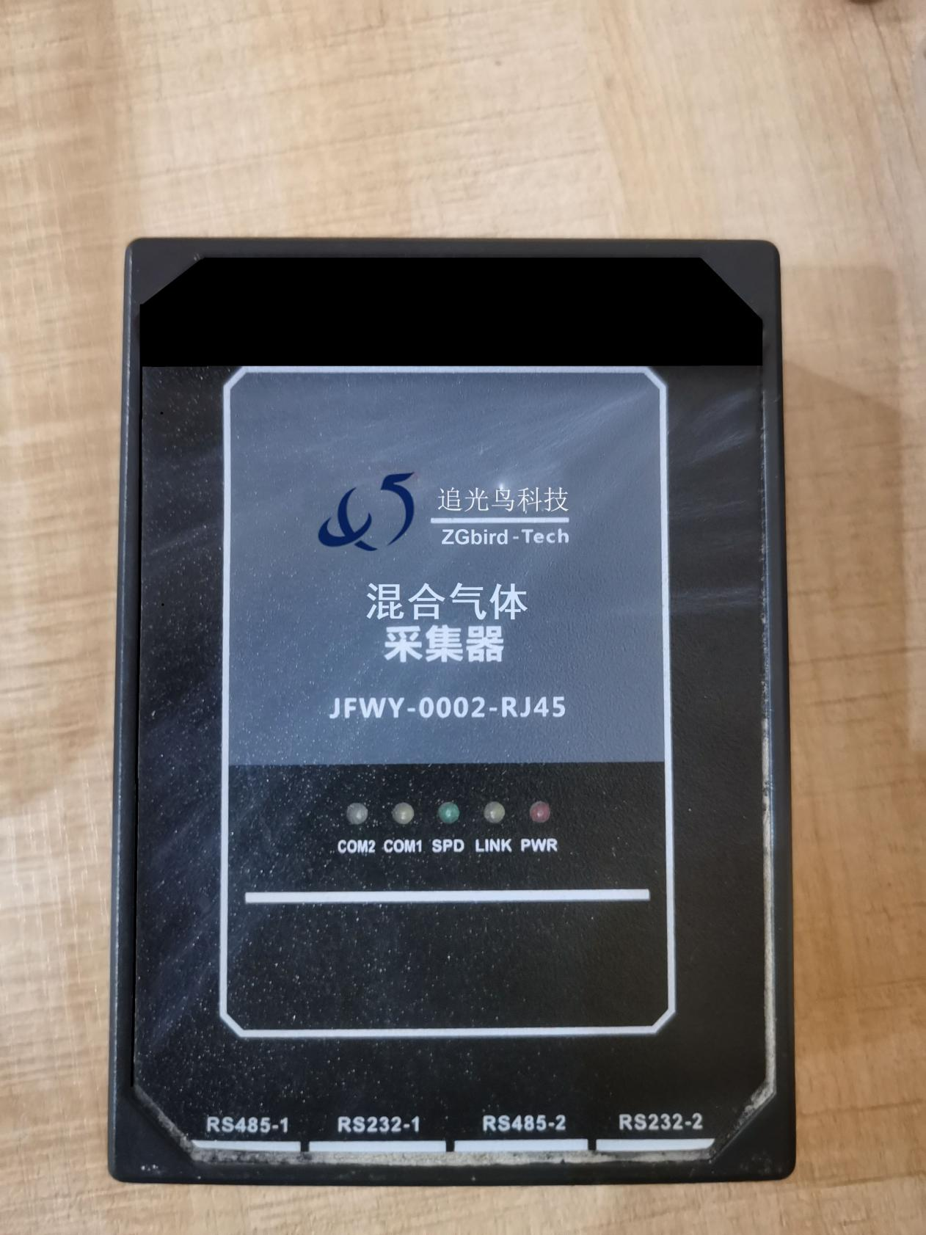
列三个痛点一一对应三个解决方案
市场痛点
应用场景
痛点分析
一些微小的气体大多数气味检测系统检测不出来，并不能及时反馈
市场上大多数气味检
测系统不具备精准度
灵敏度
市场上气味检测系统较大笨重，不方便携带
精准度
便捷性
A
B
Enter the text content directly here, the text format will not change.
Enter the text content directly here, the text format will not change.
气味检测系统不具备智能性、精准度，灵敏度不高
，不方便携带，急需智能气味检测系统改变现状。

Slide 6
产品原理
其他采集器由追光鸟科技研发集成各类其他传感器，进行混合气体输入识别并连接在互联网终端的可视化控制基于51单片机集成各类传感器，运用物联网技术和设备互联负责识别分析气体成分，浓度并可视化控制。
02
Please enter the relevant text content here. Operation method: select all the text in this paragraph with the mouse, and enter the text directly to replace it. The text format will not change.

Slide 7
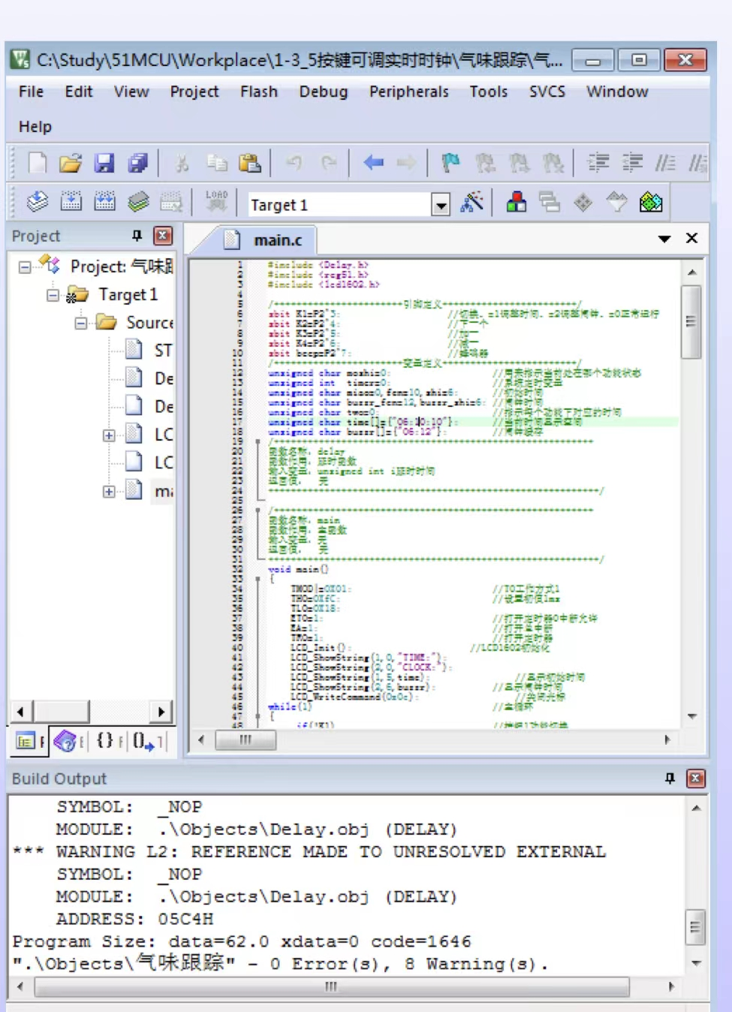
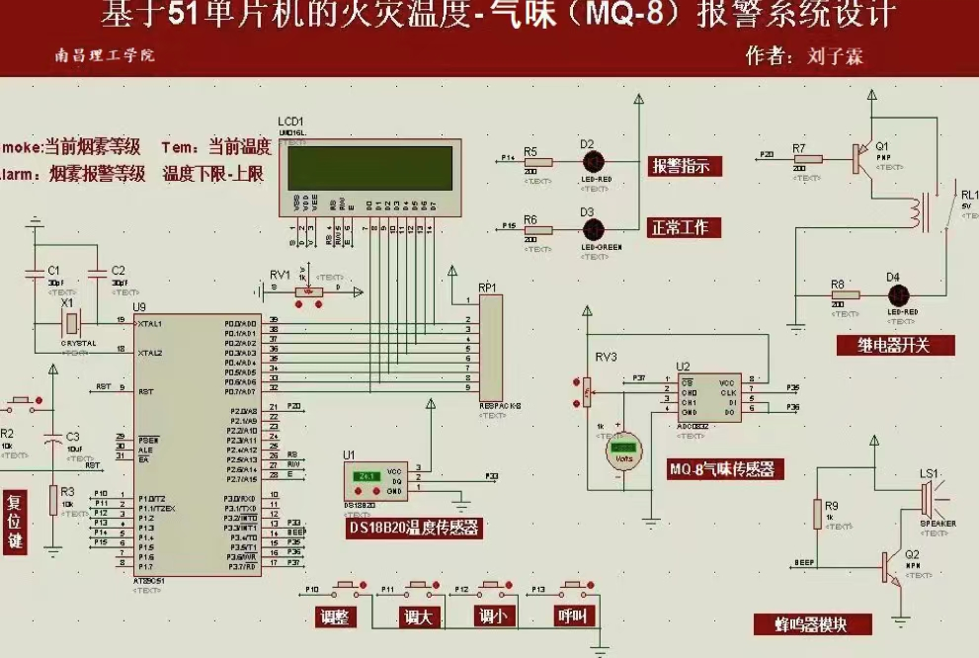
核心技术
02
报警系统
Please enter the relevant text content here. Operation method: select all the text in this paragraph with the mouse, and enter the text directly to replace it. The text format will not change.
核心技术算法
可视化气体跟踪

Slide 8
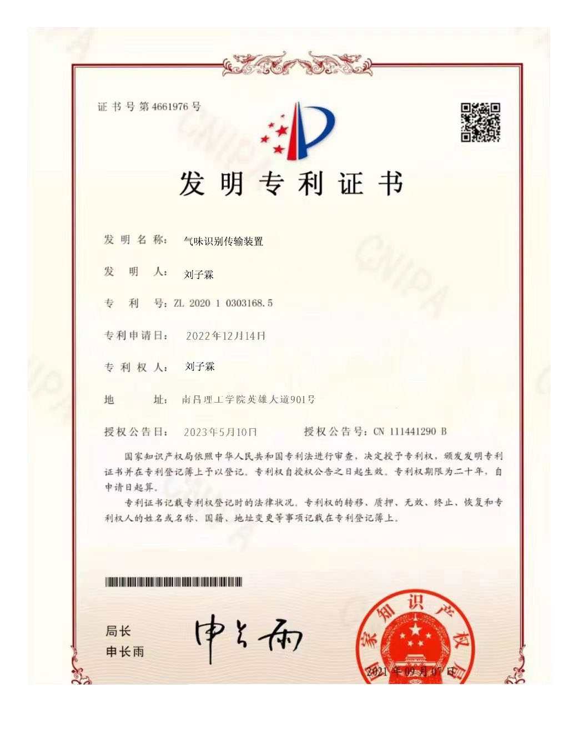
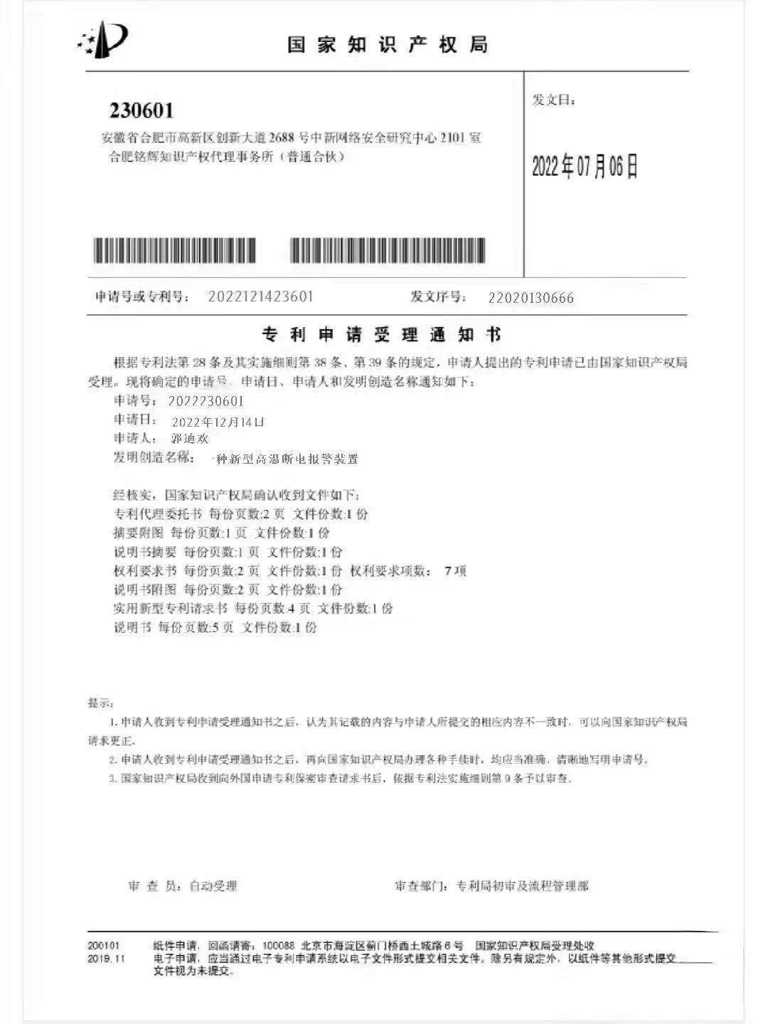
核心技术
放专利
02
Please enter the relevant text content here. Operation method: select all the text in this paragraph with the mouse, and enter the text directly to replace it. The text format will not change.

Slide 9
技术创新
气味分析传输设备
01

Slide 10
应用流程
介绍产品怎么用，通过APP公众号网站连接设备
01

Slide 11
竞争分析
和气味王国比较
01

Slide 12
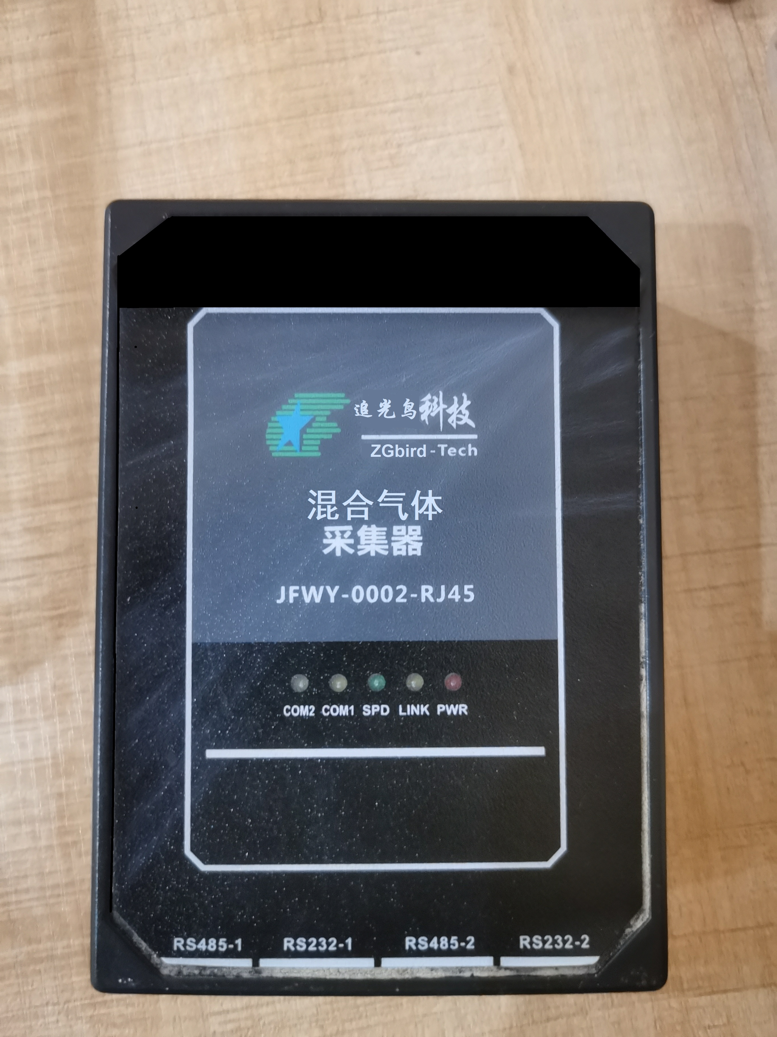
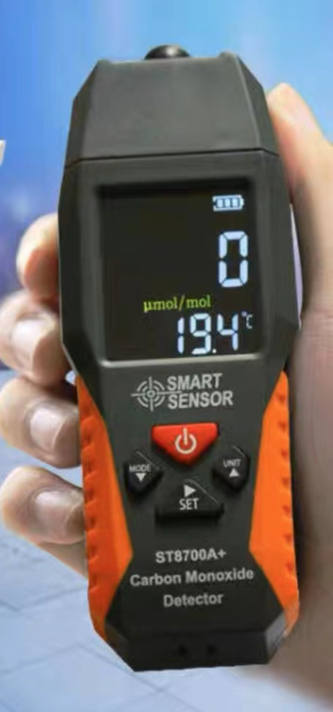
竞品分析
追光鸟
智能气味感知与控制系统，更加简易通过物联网技术，单片机等实时显示气味，通过手机app网页等显示气味信息
氧气测试仪
不智能
价格昂贵
只能检测单一气体

Slide 13
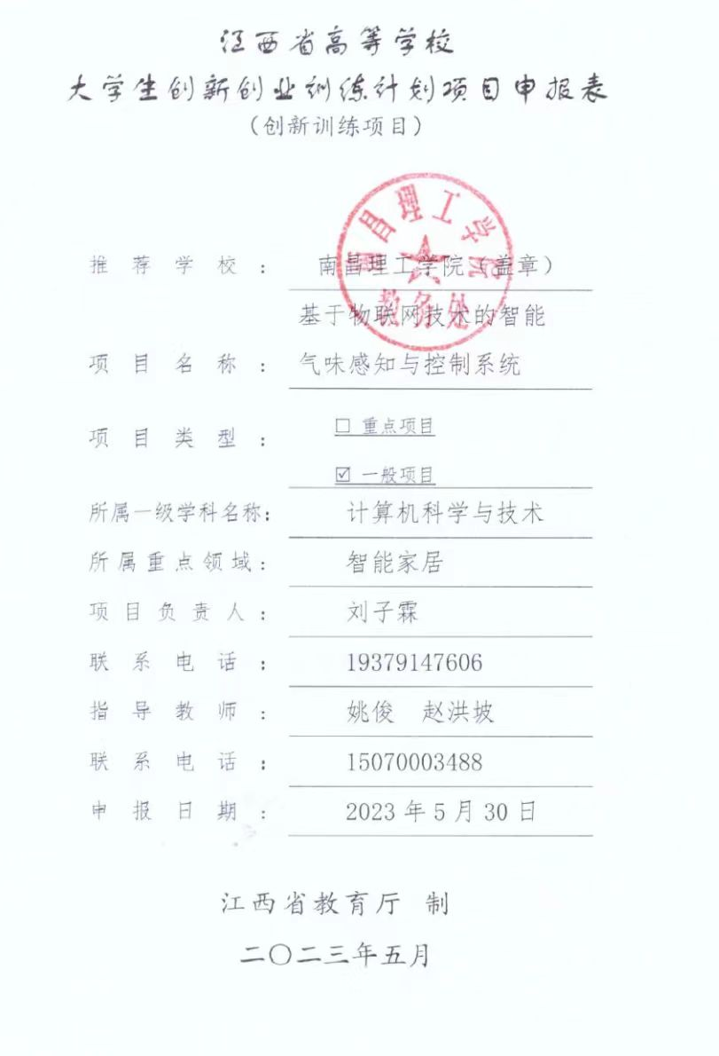
教育维度
试点应用（研究所照片）实地监测（食堂）团队实践（项目成员在研究）
该项目由计算机科学与技术，数据科学
与大数据专业，软件工程专业成员组成
团队共同发展创造。
02
Please enter the relevant text content here. Operation method: select all the text in this paragraph with the mouse, and enter the text directly to replace it. The text format will not change.
一名成员创新研发项目立项申请，还有一名同学江西省机器人及人工智能比赛国家三等奖。

Slide 14

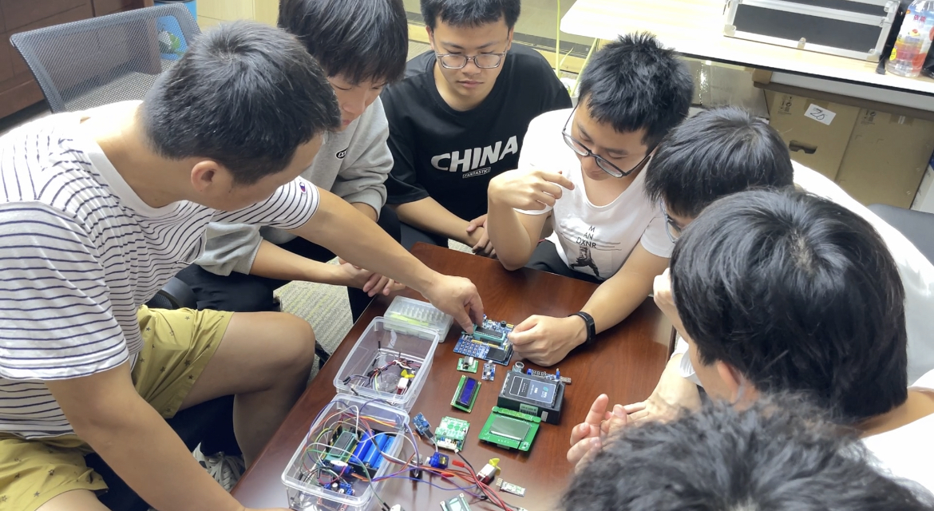
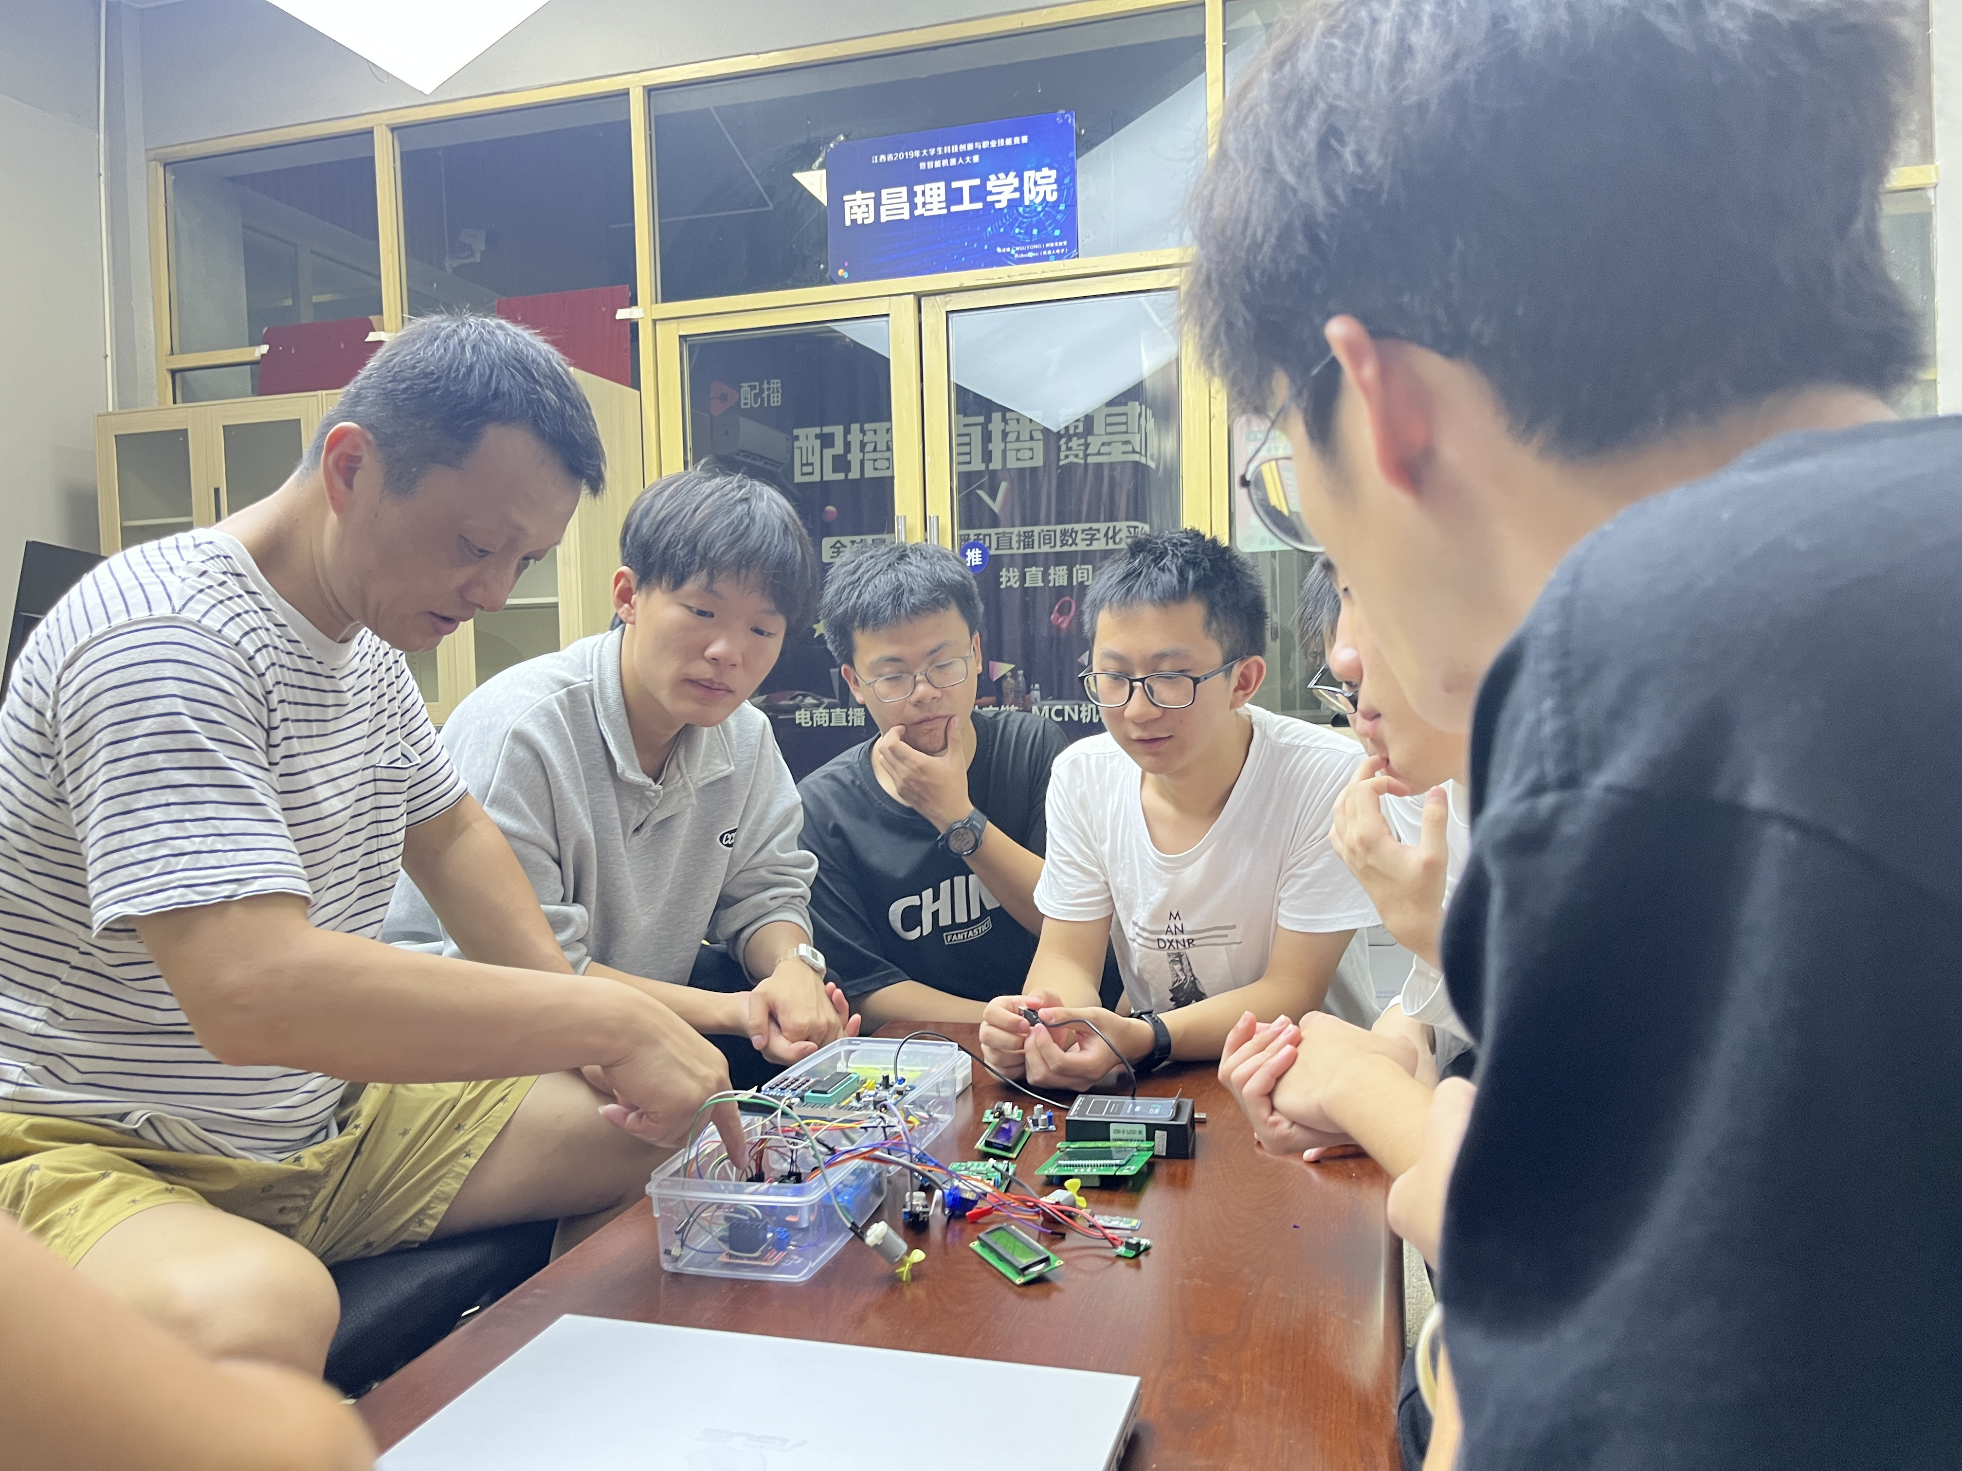
团队实践
由姚俊教授、赵洪坡高级工程师
带领团队研发和学习智能气味感
知与控制系统。
团队风采
keyword
地点:南昌理工学院特种机器人研究所

Slide 15
教育维度
智能气味感知与控制系统已经申请专利，申请知识产权

Slide 16
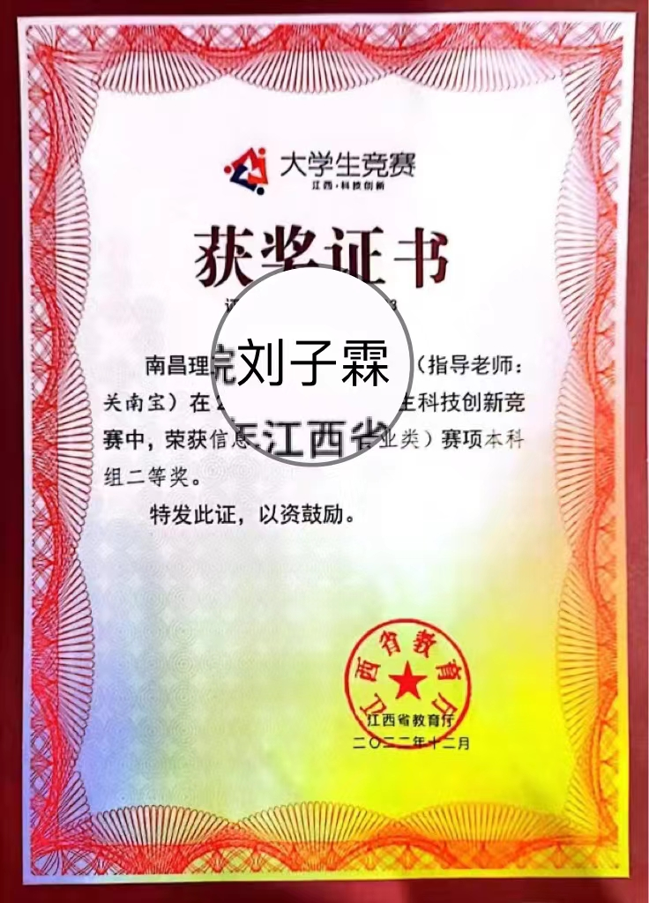
教育维度
项目负责人刘子霖在大学生竞赛科技创新竞赛中取得二等奖成绩。
02
Please enter the relevant text content here. Operation method: select all the text in this paragraph with the mouse, and enter the text directly to replace it. The text format will not change.
团队中，申美玉在江西省机器人及人工智能大赛省取得一等奖的成绩，国赛三等奖的优异成绩。

Slide 17
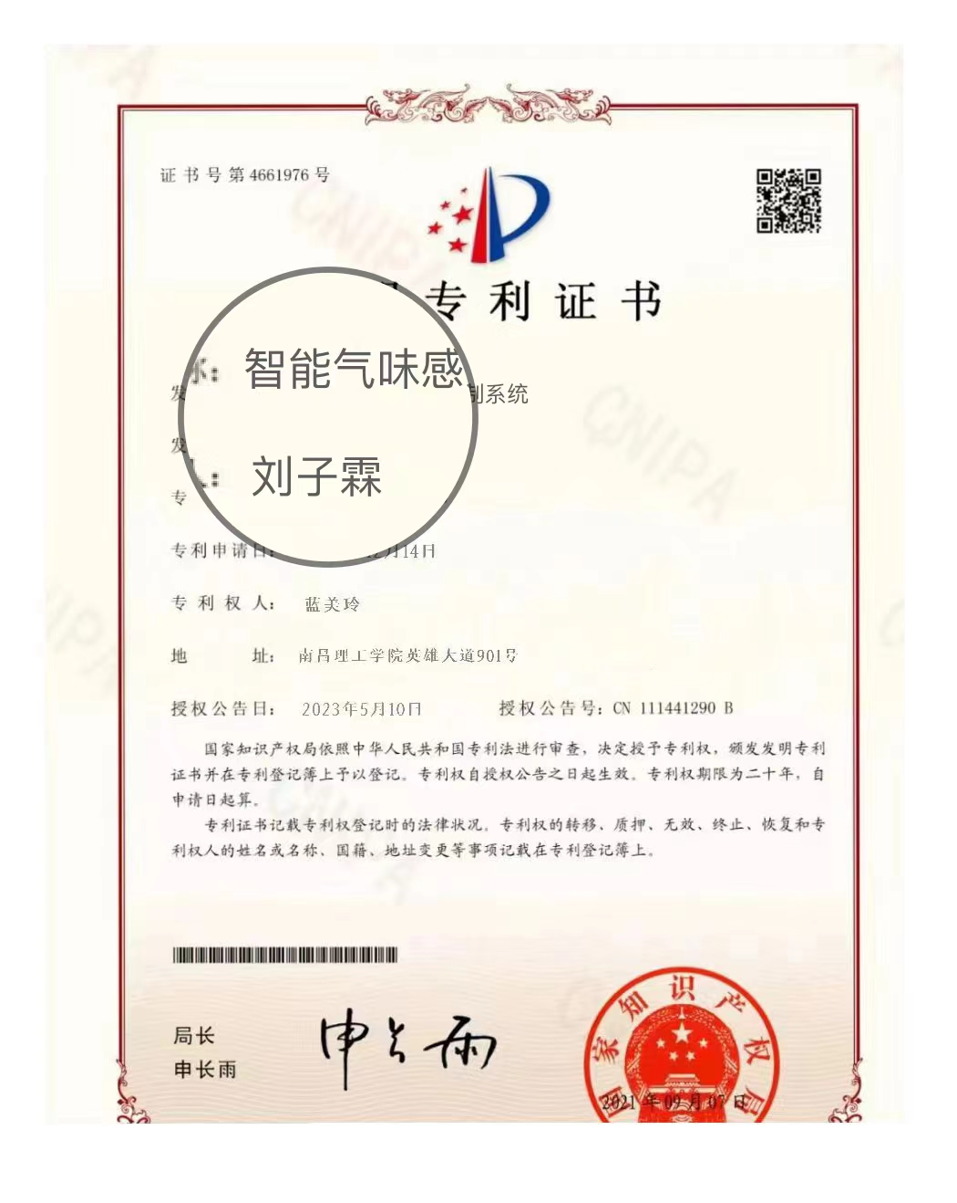
教育维度
02
智能气味感知与控制系统
项目负责人刘子霖专利证书。
Please enter the relevant text content here. Operation method: select all the text in this paragraph with the mouse, and enter the text directly to replace it. The text format will not change.

Slide 18
示范引领
基于食品安全背景，学校平台资源（实验楼的仪器设备），学科交叉，思政教育
01

Slide 19
气味
项目最终做成的程度
设备转化
01
系统控制（平台可视化智能控制）
创意工坊DIY
气味实时原样输出
不同用户根据需求场景应用

Slide 20
推广方式
抖音微博贴吧等
01

Slide 21
盈利模式
01

Slide 22
运营模式
01

Slide 23
融资计划
融资资金的用途
研发、购买设备、技术改造、扩大团队建设、市场营销
融资策略：天使投资、政府补助
①天使投资：由于团队的深厚研发成功经验，获得了投资人的认同；
②为了鼓励创新创业，政府出台了一些减税优惠政策。政府还为创新创业提供了财政支持。
天使投资
02
申美玉
纪晓龙
Please enter the relevant text content here. Operation method: select all the text in this paragraph with the mouse, and enter the text directly to replace it. The text format will not change.
谢永康，黎毅诚，李文强，林松，刘子霖

Slide 24
融资计划
内容 | 估算金额（单位：万元） | 占比例（%）
所需要的资金 | 200 | 100
自筹资金 | 90 | 45
大学生产业贷款 | 60 | 30
政府补助 | 20 | 10
风险投资 | 30 | 15

Slide 25
财务预算表
用途 | 金额（人民币：万元） | 用途 | 金额（人民币：万元）
一：开办费用： | 2.2 | 二：固定资产投资： | 2.08
前期市场调研费 | 0.3 | 其中：设备 | 1.2
后期平台宣传费用 | 0.6 | 台式电脑 | 0.6
人员招聘培训及发展 | 0.9 | 网络服务器 | 0.08
其他费用 | 0.4 | 办公设备 | 0.2
三、无形资产投资： | 2.3 | 四、前期运营资金： | 20
服务签约费 | 1.5 | 直接人工 | 13.8
专利使用费 | 0.8 | 直接材料 | 1
 |  | 管理费用 | 4.2
 |  | 宣传费用 | 1
初始投资合计：24.28/个/年

Slide 26
按火眼的模板，租系统，使用寿命
今年第二年24,25年
五年的利润预算表
为打动投资者融资
项目 | 2023年（万元/年） | 2024年（万元/年） | 2025年（万元/年） | 2026年（万元/年） | 2027年（万元/年）
一、主营业务收入 | 6400 | 6600 | 6800 | 7200 | 7600
减：主营业务成本 | 19.08 | 14.5 | 14 | 14 | 14
营业税金及附加 | 1024 | 1056 | 1088 | 1152 | 1216
管理费用 | 4.2 | 4.2 | 4.2 | 4.2 | 4.2
销售费用 | 1 | 1 | 1 | 1 | 1
财务费用 | 2.85 | 2.85 | 2.85 | 2.85 | 2.85
二、营业利润 | 5348.87 | 5521.45 | 5689.95 | 6025.95 | 6361.95
加：营业外收入 | 5.1 | 5.1 | 5.1 | 5.1 | 5.1
减：营业外支出 | 3 | 3 | 3 | 3 | 3
三、利润总额 | 5350.97 | 5517.35 | 5692.05 | 6028.05 | 6364.05
减：所得税费用 | 1337.74 | 1379.34 | 1423.01 | 1507.01 | 1591.01
四、净利润 | 4013.23 | 4138.01 | 4269.04 | 4521.04 | 4773.04

Slide 27
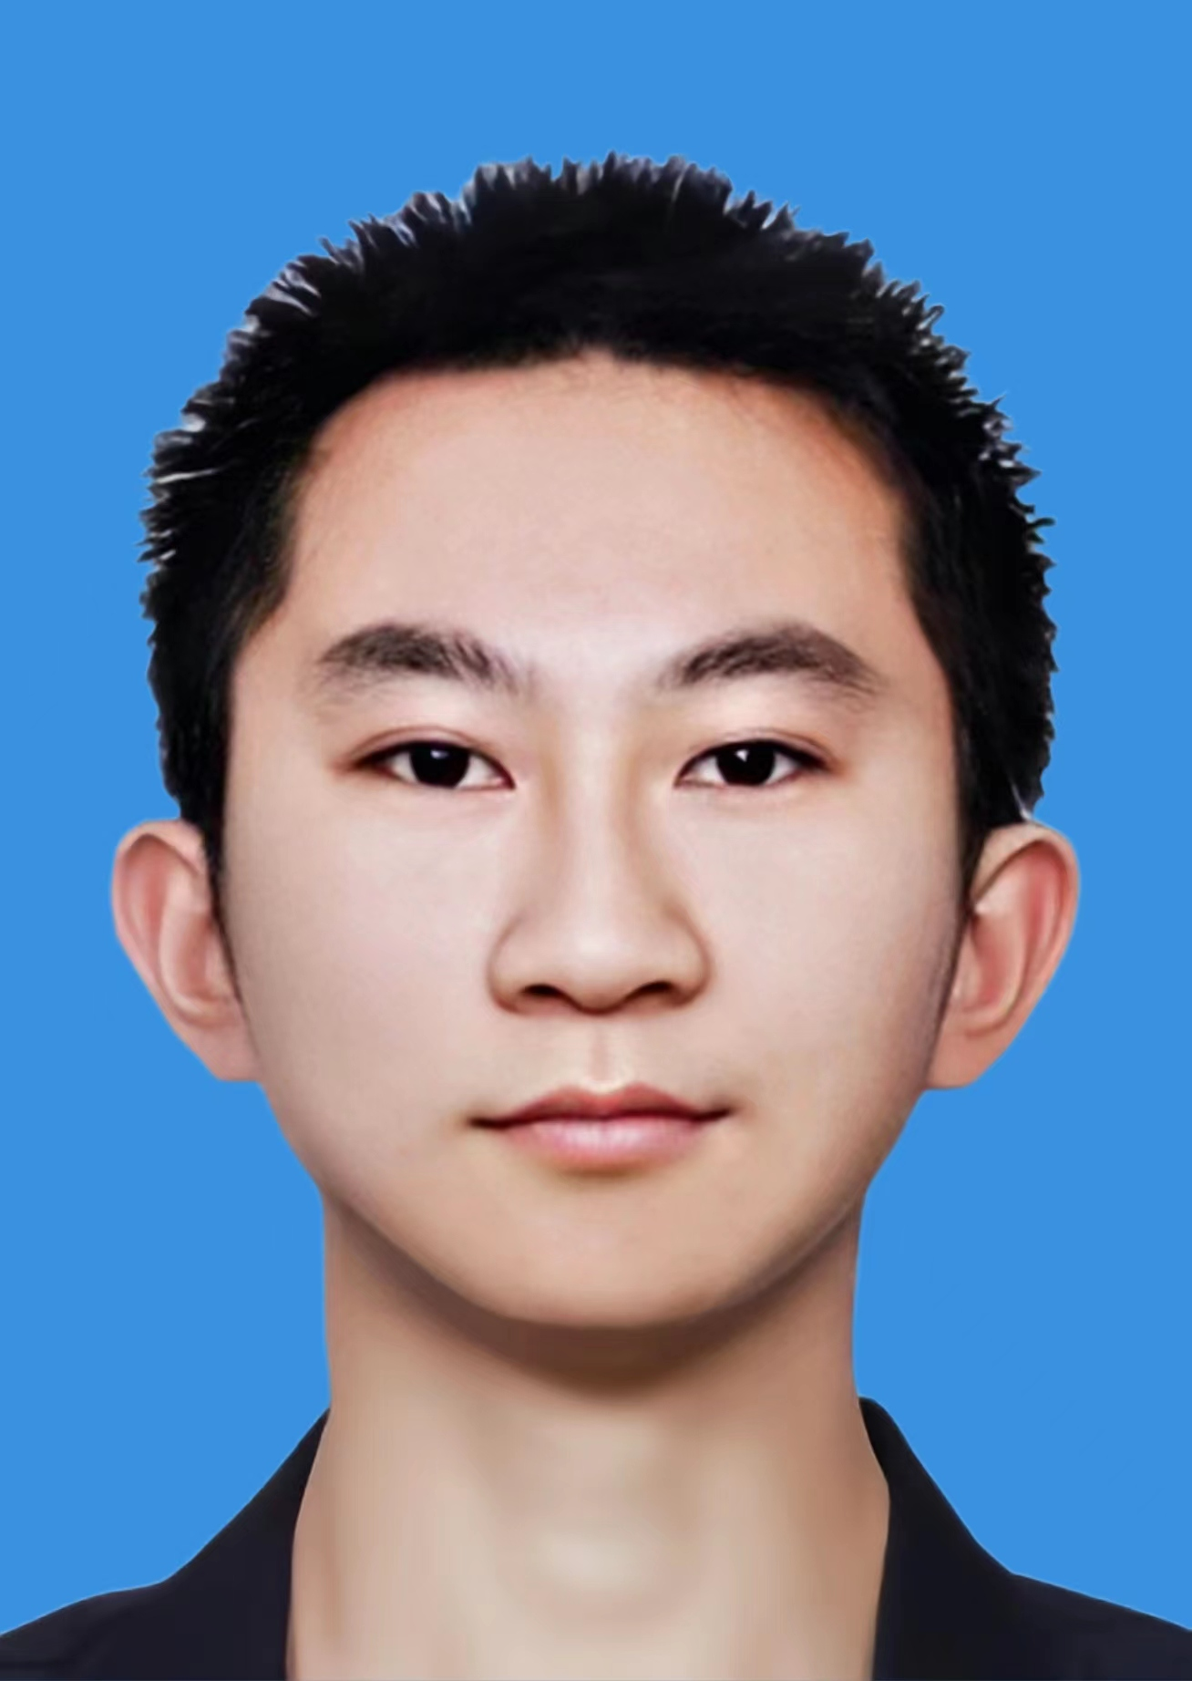
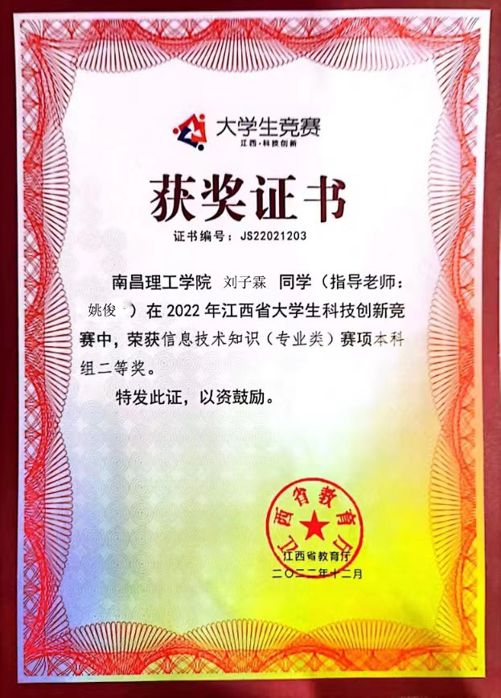
团队介绍
CEO———刘子霖
计算机科学与技术专业，负责管理各部门之间协调工作，负责财务工作和组织领导。
创新
开拓

Slide 28
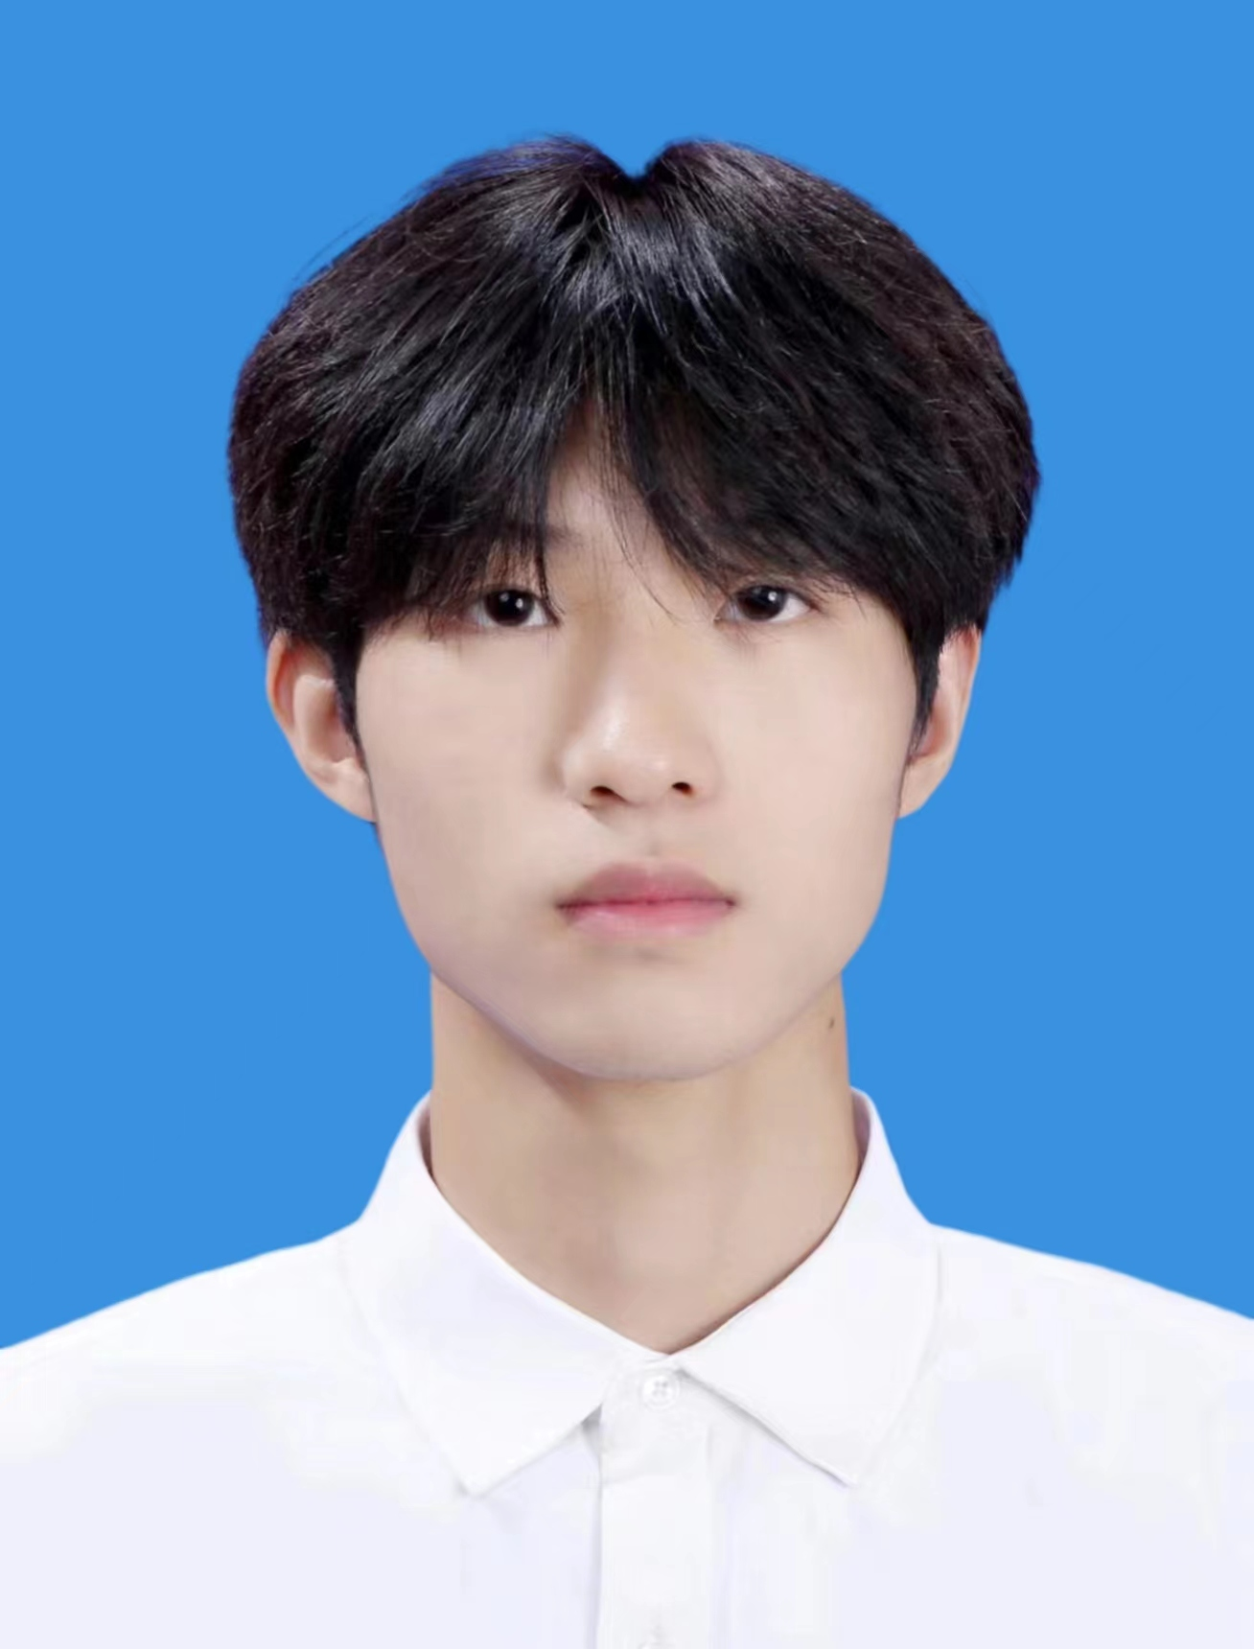
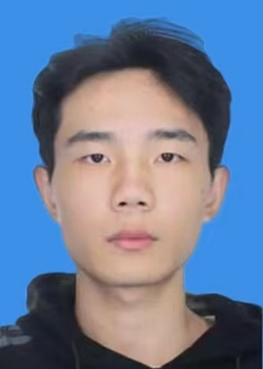
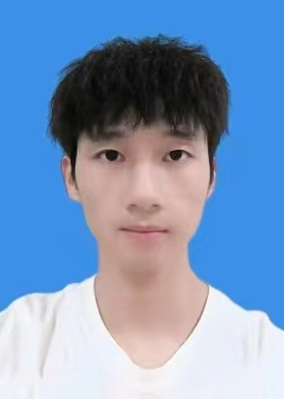
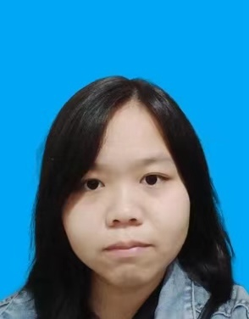
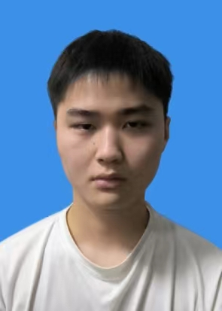
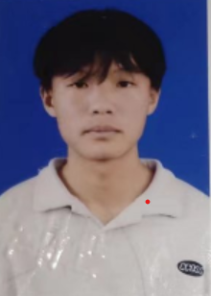
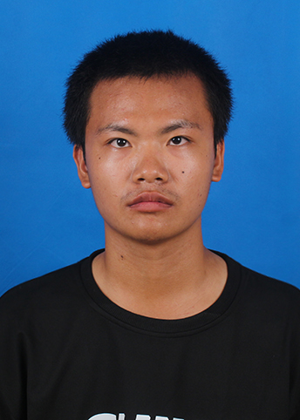
团队介绍
运营总监——纪晓龙
研发负责人——黎毅诚
市场总监——谢永康
技术总监——申美玉
计算机科学与技术专业，主要负责单片机技术来检测气体工作，和保障各部门工作运行。
数据科学与大数据技术专业，负责新产品的研发与制作，负责研发管理。
计算机科学与技术专业，主要负责市场的调研与预判，紧跟市场步伐，打造所需产品。
软件工程专业，负责产品的算法工作，使其智能性，灵敏性更高。
创新
开拓
肖林建
林松

Slide 29
团队介绍
运营总监——纪晓龙
技术总监——申美玉
市场总监——谢永康
计算机科学与技术专业，主要负责单片机技术来检测气体工作，和保障各部门工作运行。
软件工程专业，负责产品的算法工作，使其智能性，灵敏性更高。
计算机科学与技术专业，主要负责市场的调研与预判，紧跟市场步伐，打造所需产品。
创新
开拓

Slide 30
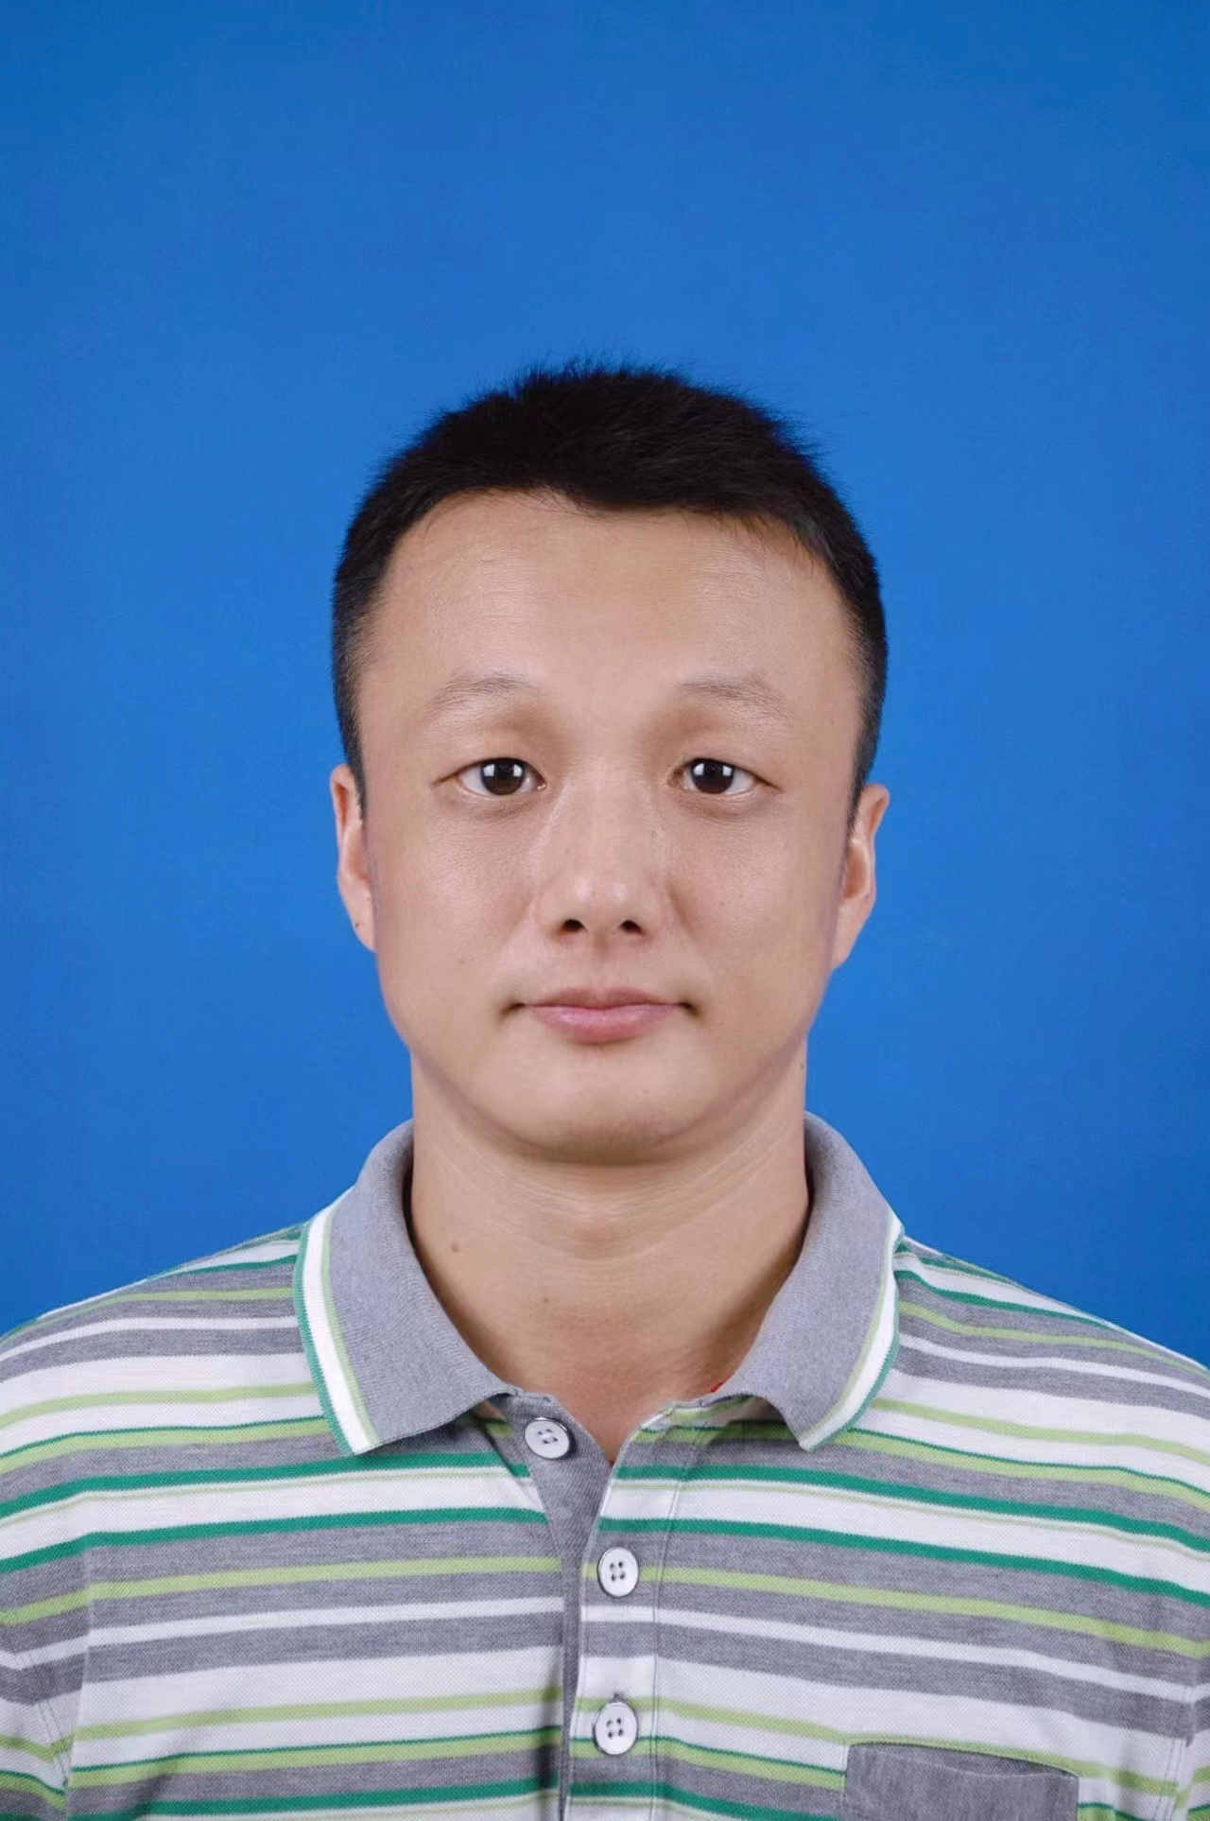
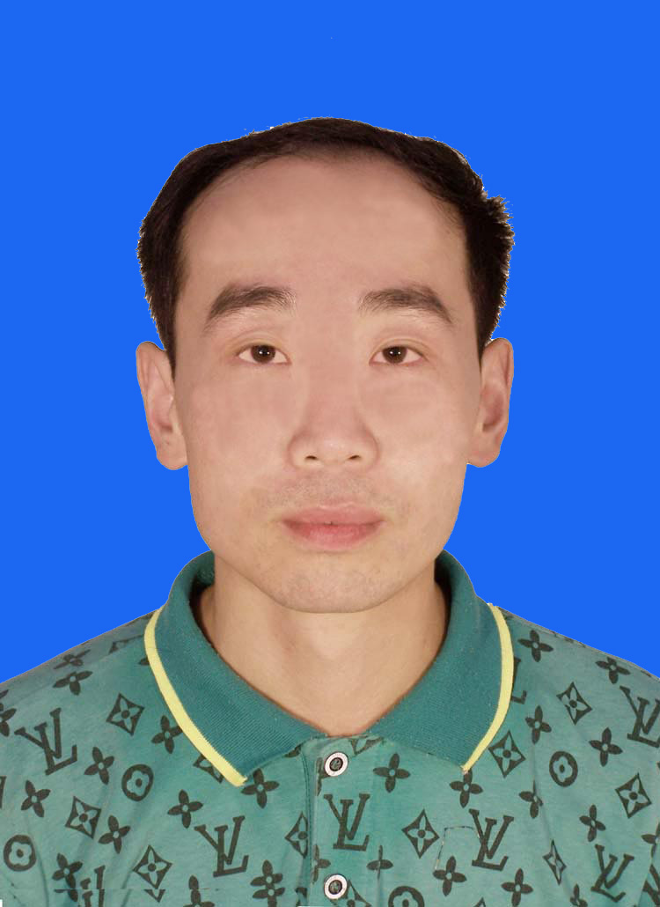
校内指导
曾获江西省机器人及人工智能大赛省一等奖，国奖；参与第15届国际先进机器人及仿真技术大赛获国家三等奖；参与《互联网金融与支付》课程建设；主持江西省教育厅科学技术课堂《NFC移动支付在智能手机中的应用与前景分析》；在激光杂志发表
北大中文核心期刊《数据挖掘的热红外成像人脸识别研究》
主持江西省教育厅重大研发
计划课题 《软X射线在人体
病理检测仪中的应用研究》；
主持江西省教育教学规划课
题《基于校企合作的应用型
本科生就业核心竞争力研究》；
主持江西省教改课题：校企
合作背景下《EDA技术》课程
教学改革研究；
发表SCI：Detection and analy
-sis of human cells based on artificial neural network;
发表北大核心论文：一种用于湿
式摩擦离合器的液压控制系统的
设计。
CEO
姚俊
赵洪坡
教授
人工智能学科带头人
高级工程师
高级项目管理师 讲师

Slide 31

引领教育-就业
智能气味感知与控制系统将依托与物联网，人工智能。自主生产研发其产品需要技术人员参与设计和工人参与制作。间接直接的带动智能家居检测方向就业。

Slide 32
引领教育-社会价值

Slide 33
通过这个比赛获得专利，提升自信，学习能力，综合能力，拿到比赛证书奖金
引领教育-团队成长

Slide 34
发展历程
优化和测试
根据初步测试的反馈，团队对智能气味感知与控制系统进行了一系列的改进和优化，提升了其性能和可靠性。
团队组建
02
确立项目愿景、确定具体目标并进行初步研发规划。
01
研发阶段
03
我们研发出了一个工作良好的传感器，并在实验室环境下进行了一系列严格的测试，确保其安全性和有效性。

Slide 35
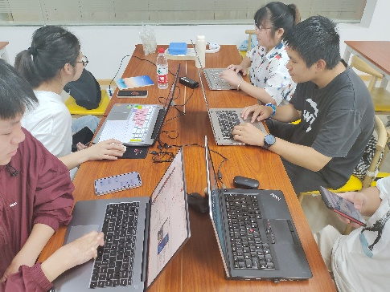
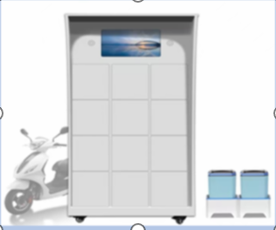
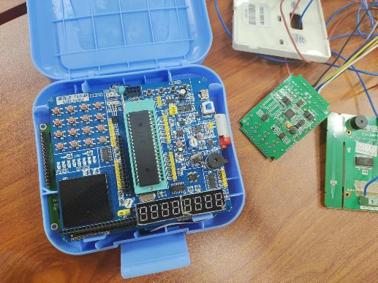
发展历程
研发阶段
市场推广和生产阶段
我们研发出了一个工作良好的锂电池充电柜原型，并在实验室环境下进行了一系列严格的测试，确保其安全性和有效性。
在通过了所有必要的测试和审批后，我们开始生产和销售我们的锂电池充电柜。我们也发起了一系列的市场推广活动。
2021年10月
2022年4月
2022年12月
2023年6月
团队组建阶段
优化和测试阶段
确立项目愿景、确定具体目标并进行初步研发规划。
根据初步测试的反馈，团队对充电柜进行了一系列的改进和优化，提升了其性能和可靠性。

Slide 36
未来规划
第二期
第四期
研发多种混合气体传输设备
在通过了所有必要的测试和审批后，开始生产和销售。发起一系列的市场推广活动。
01
2023年7月~8月
2023年9月~2024年6月
2024年7月~2024年12月
2025年1月2025年5月
第一期项目
第三期
研究单种/多个简单气体混合 特性
包装设备，运维相关控制平台初具规模

Slide 37
追光鸟科技
致力打造第一智能气味感知传输系统

